Slide 1








Program Keibubapaan Hibrid Naungan Kasih Onboarding
Nama Fasilitator
Bulan Tahun
Notes:
Membuka slaid

Slide 2
Gambaran Keseluruhan Sesi
Struktur Bengkel
Selamat datang
Bermula dengan ParentText
Rehat
Luangkan masa satu-satu dengan anak-anak anda
Penutup
Notes:
Mulakan dengan menggariskan struktur bengkel hari ini. Bengkel dimulakan dengan sambutan hangat dan perkenalan untuk menetapkan suasana hari itu. Sesi pertama akan menumpukan pada 'Bermula dengan ParentText' di mana mereka akan meneroka kefungsian telefon, onboard pada ParentText dan melengkapkan modul pertama. Selepas itu, ada rehat sebentar untuk mengecas semula. Selepas rehat, bengkel akan menyelidiki kemahiran pertama, "Menghabiskan masa Satu-satu dengan anak-anak anda", membincangkan strategi dan aktiviti praktikal. Akhir sekali, bengkel akan diakhiri dengan sesi penutup. Galakkan ibu bapa untuk melibatkan diri sepanjang bengkel, bertanya soalan, dan berkongsi pengalaman mereka.

Slide 3
Selamat datang
Mari bermain PERMAINAN NAMA!
Berdiri dalam bulatan.
Seseorang menyebut namanya dan membuat bentuk.
Seluruh bulatan kemudian mengulangi nama orang itu dan membuat bentuk yang sama.
Orang yang duduk di sebelah mereka menyebut nama mereka dan membuat bentuk.
Ulang untuk semua orang dalam bulatan!
Notes:
Permainan Nama (⏱️5 min)
💡Ikhtisar
Permainan ini membantu para peserta mengenali antara satu sama lain.
✏️Arahan
Kumpulan berdiri dalam bulatan
Seseorang menyebut namanya dan membuat bentuk
Seluruh bulatan kemudian mengulangi nama orang itu dan membuat bentuk yang sama
Orang yang duduk di sebelah mereka menyebut nama mereka dan membuat bentuk
Ulang untuk semua orang dalam bulatan!

Slide 4
Selamat datang
Program Keibubapaan Hibrid Naungan Kasih untuk siapa?
Untuk ibu bapa, seperti anda, dengan anak 4 hingga 6 tahun yang mendaftar di prasekolah KEMAS
Ibu bapa dan Asuhan termasuk semua penjaga yang bertanggungjawab untuk kesejahteraan anak anda. Pengasuh termasuk ibu bapa bukan kandung seperti ibu saudara, bapa saudara, adik beradik, sepupu, ibu bapa angkat.
Apakah matlamat Program Keibubapaan Hibrid Naungan Kasih?
Bina hubungan terbuka, penyayang, dan percaya antara penjaga dan kanak-kanak.
Sokong hubungan yang sihat dan positif untuk memastikan kanak-kanak selamat dan menyokong perkembangan mereka.
Menggalakkan kemahiran positif untuk ibu bapa untuk membantu mereka mengajar anak-anak mereka tingkah laku yang bertanggungjawab dan hormat serta menyemai nilai keibubapaan
Notes:
Program Naungan Kasih adalah untuk ibu bapa yang mempunyai anak berumur antara 4 hingga 6 tahun yang mengikuti pra sekolah KEMAS.
Sekarang, apabila kita sebut 'ibubapa' dan 'ibubapa', kita maksudkan seseorang yang menjaga anak-anak, sama ada orang itu adalah ibu bapa kandung mereka atau tidak. Ini termasuk mana-mana orang yang merupakan penjaga utama, bertanggungjawab untuk kesejahteraan kanak-kanak itu.
Matlamat Naungan Kasih adalah untuk membantu membina hubungan terbuka, penyayang dan percaya antara penjaga dan anak-anak mereka. Apabila kita mempunyai hubungan yang sihat dan positif, mereka membantu ibu bapa untuk memastikan anak-anak mereka selamat dan menyokong pertumbuhan dan perkembangan mereka.
Keibubapaan yang positif juga membantu ibu bapa mengajar anak-anak mereka tingkah laku yang bertanggungjawab, tingkah laku hormat-menghormati dan menyemai nilai keibubapaan.

Slide 5


Selamat datang
Apakah yang menjadikan Program Naungan Kasih?
ParentText Chatbot:
Perbaiki Hubungan Saya dengan Anak Saya
Sediakan Anak Saya untuk Berjaya di Sekolah
Memahami Perkembangan Anak
Beri Struktur Anak Saya
Sokong Tingkah Laku Kanak-kanak yang Positif
Pastikan Anak Saya Selamat dan Sihat
Jalinkan Hubungan Sihat dengan Pasangan Saya
Bina Belanjawan Keluarga
Hanya 5 minit sehari!
Notes:
Komponen utama Program Naungan Kasih
Jelaskan bahawa peserta akan menerima kandungan dan sokongan Naungan Kasih Hibrid dalam tiga cara utama:
📱ParentText chatbot
Ibu bapa menerima petua keibubapaan setiap hari melalui WhatsApp untuk membantu mereka dengan hubungan mereka dengan anak dan keluarga mereka (hanya memerlukan 5 minit setiap hari). Ibu bapa boleh mencapai matlamat Naungan Kasih dalam mana-mana urutan pilihan:
Perbaiki Hubungan Saya dengan Anak Saya
Sediakan Anak Saya untuk Berjaya di Sekolah
Memahami Perkembangan Anak
Beri Struktur Anak Saya
Urus Tingkah Laku Anak Saya
Pastikan Anak Saya Selamat dan Sihat
Jalinkan Hubungan Sihat dengan Pasangan Saya
Bina Belanjawan Keluarga

Slide 6



Selamat datang
Apakah yang menjadikan Program Naungan Kasih?
Sesi Onboarding
Kumpulan Sokongan WhatsApp
Refleksi Ibu Bapa & Sesi Penutup
ParentText
Notes:
📱Kumpulan Sokongan WhatsApp
Ibu bapa mengambil bahagian dalam sesi sembang WhatsApp untuk berkongsi pengalaman mereka dan menyelesaikan cabaran mengenai kemahiran yang ditawarkan melalui chatbot ParentText.
Fasilitator hanya akan berkongsi gesaan perbincangan mingguan dalam kumpulan Sokongan WhatsApp. Fasilitator bukan moderator, mereka hanya akan mengganggu jika kandungan yang dibincangkan bertentangan dengan amalan keibubapaan yang positif.
Sesi Bersendiri
Ibu bapa akan mengambil bahagian dalam dua sesi bersemuka – satu yang sedang mereka sertai dan satu lagi di penghujung program untuk menyokong ibu bapa menyertai program Naungan Kasih dan merenung serta meraikan penyempurnaan program.
Ibu bapa akan mengambil bahagian dalam dua sesi bersemuka: satu yang sedang mereka hadiri dan satu pada akhir program. Sesi-sesi ini bertujuan untuk mengalu-alukan ibu bapa ke dalam program Naungan Kasih, memberikan sokongan untuk proses penyertaan mereka, dan memberi peluang untuk muhasabah dan meraikan selepas menamatkan program.

Slide 7
Selamat datang
Mari kita sediakan beberapa PERATURAN ASAS
Notes:
Minta peserta memikirkan apa yang penting bagi mereka untuk berasa selesa, dihormati, berasa selamat dan disokong dalam kumpulan.
Naungan Kasih ialah program istimewa! Ia membawa keluarga bersama untuk belajar dan berkongsi pengalaman biasa antara satu sama lain.
Apabila membincangkan Peraturan Dasar, anda boleh menggunakan format berikut:
Letakkan dua kertas selak dan tulis di bahagian atas:
Peraturan asas untuk chatbot ParentText
Peraturan asas untuk kumpulan sokongan WhatsApp
Minta peserta berkongsi cadangan mereka.
Menulis peraturan dan ulasan pada carta selak untuk disimpan untuk rujukan kemudian.
Pastikan Peraturan Dasar menerangkan tingkah laku yang positif.Anda boleh meminta peraturan tentang isu tertentu seperti penggunaan telefon bimbit, penghormatan, dsb.
Anda boleh mengulangi kembali perkara yang anda dengar dan meneroka peraturan untuk memastikan semua orang dalam kumpulan bersetuju dan memahami.
Sebagai contoh, jika seseorang menyebut "Hormat", tanya apa maksudnya bagi dia. Apakah jenis tingkah laku yang menunjukkan "Hormat"?
Pastikan semua orang bersetuju dan mempunyai peluang untuk menyumbang sebelum beralih kepada cadangan lain.

Slide 8
Bermula dengan ParentText
Penggunaan Telefon
Hidupkan dan matikan telefon
Aturan telefon
Tetapan WhatsApp
Mengecas telefon
Himpunan data
Storan telefon dalaman
Kesedaran digital
Elakkan kerosakan pada telefon
Notes:
Untuk menjadikan aktiviti ini interaktif, minta peserta menunjukkan perkara berikut kepada kumpulan (dan betulkan/panduan mengikut keperluan):
1) Menghidupkan dan mematikan telefon
Tunjukkan peserta:
Bagaimana untuk menghidupkan dan mematikan telefon. Tunjukkan dengan jelas tiga butang di sisi (hidup/mati, kelantangan naik/turun).ac
Di mana dan bagaimana untuk memasukkan kad sim dan memastikan ia berfungsi dengan baik sebaik sahaja telefon dihidupkan.a
Bercakap tentang PIN kad sim dan bagaimana kad sim anda boleh disekat jika PIN tidak dimasukkan dengan betul.
2) Menavigasi melalui tetapan telefon
Tunjukkan peserta:
Bagaimana untuk meningkatkan dan mengurangkan kecerahan telefon.
Cara memasang dan menyahpasang apl.
Cara mengambil dan berkongsi tangkapan skrin (ini adalah kunci apabila mereka mengalami masalah teknikal).
3) Menavigasi melalui tetapan WhatsApp
Ingatkan peserta bahawa mereka akan menerima kandungan ParentText mereka melalui WhatsApp.
Tunjukkan peserta:
Bagaimana untuk mencari dan membuka WhatsApp.
Cara membalas mesej/gesaan daripada ParentText (untuk menerima kandungan seterusnya).
Bagaimana untuk membuka imej.
Bagaimana untuk membuka fail audio/video.
4) Mengecas telefon
Tunjukkan cara memasukkan pengecas telefon dengan betul untuk mengelakkan sistem pengecasan rosak.
Tekankan kepentingan untuk memutuskan sambungan telefon daripada pengecas sebaik sahaja ia dicas sepenuhnya untuk mengelakkan pengecasan berlebihan.
Gunakan pengecas telefon asal untuk mengecas telefon.
5) Menghidupkan dan mematikan berkas data
Tunjukkan kepada peserta cara menghidupkan dan mematikan data. Tunjukkan perubahan dalam bar status apabila data dihidupkan atau dimatikan (H+/3G/4G pada bar rangkaian).
Tegaskan bahawa data tidak boleh dibiarkan tanpa henti, untuk meminimumkan penggunaan berkas data dan mengoptimumkan penggunaan bateri.
Tunjukkan peserta cara menyemak baki berkas data dan/atau penggunaan berkas data.
6) Menguruskan storan telefon dalaman
Pastikan peserta memahami bahawa apl, video, muzik dan imej semuanya menggunakan ruang pada telefon dan telefon mereka tidak akan berfungsi dengan baik apabila terlalu penuh.
Tunjukkan peserta cara mengosongkan ruang storan jika diperlukan dengan:
Memadam fail seperti video, audio, imej, dsb.
Menyahpasang apl
7) Kesedaran digital: Keselamatan Internet
Bincangkan risiko mengklik pada pancingan data dan pautan internet yang mencurigakan.
Pastikan peserta memahami bahawa maklumat peribadi khusus tidak boleh dikongsi dengan orang atau sumber yang tidak dikenali, contohnya:
Kata laluan
Maklumat akaun bank
Lokasi
Imej/video peribadi atau sensitif
8) Bagaimana untuk mengelakkan kerosakan telefon anda
Tunjukkan peserta cara mengakses kata laluan/kunci corak untuk melindungi telefon mereka daripada pengguna lain yang tidak dibenarkan.
Bincangkan cara telefon harus dikendalikan dengan berhati-hati, contohnya:
Menjauhkan telefon daripada anak-anak mereka
Menjauhkan telefon daripada cahaya matahari langsung
Menjauhkan telefon daripada stesen kerja yang boleh menyebabkan kerosakan pada telefon contohnya, air, kebakaran dsb.

Slide 9
Bermula dengan ParentText
Masuk ke ParentText
Simpan nombor telefon ParentText (+60-12-292-7434) sebagai kenalan
Buka WhatsApp → Cari 'ParentText' → Taip MULA untuk memulakan sembang
Pilih bahasa
Pilih cara anda ingin menerima mesej
Teks, imej, dan video
Teks, imej, dan audio
Teks dan imej sahaja
Tonton video pengenalan pada telefon anda!
Notes:
🏅Memasuki ParentText (⏱️20 min)
💡Gambaran keseluruhan
Peserta kini akan melakukan interaksi pertama mereka dengan bot sembang ParentText pada telefon mereka
✏️Arahan
Bawa mereka melalui langkah-langkah berikut dan balas sebarang soalan atau cabaran yang timbul. Pastikan semua orang telah menyelesaikan langkah sebelumnya sebelum beralih ke langkah seterusnya.
1. Mulakan sembang WhatsApp dengan ParentText
Berikan peserta arahan yang berikut:
Buka telefon anda
Simpan nombor telefon ParentText (+6-012-292-7434) sebagai kenalan
Buka WhatsApp, cari 'ParentText' dan mulakan sembang dengan menaip MULA
2. Tetapan
Beritahu peserta untuk mengikuti gesaan ParentText. ParentText akan meminta mereka untuk:
Pilih bahasa
Pilih cara mereka mahu menerima mesej:
Teks, imej, dan video
Teks, imej, dan audio
Teks dan imej sahaja
3. Video pengenalan
Minta peserta menonton video pengenalan 5 minit yang menerangkan cara ParentText berfungsi.
Tanya peserta jika mereka mempunyai sebarang soalan.

Slide 10
Bermula dengan ParentText
Prompts ParentText akan bertanya:
Maklumat pengguna (Cth. Umur anak anda, jantina anda, jantina anak anda)
Berhenti seketika
Pilih matlamat pertama anda “Tingkatkan Hubungan Saya dengan Anak Saya”
Kemahiran pertama anda “Menghabiskan Masa Satu-satu dengan Anak Saya”
Sebarang soalan tentang menggunakan ParentText?
Notes:
4. Maklumat pengguna
Beritahu peserta untuk mengikuti gesaan ParentText. ParentText akan meminta mereka untuk:
Jawab soalan ringkas tentang diri anda dan keluarga anda supaya ParentText boleh menghantar kandungan yang disesuaikan (nama anak, umur, jantina dan status perhubungan penjaga)
5. Berhenti seketika
Berhenti seketika ialah latihan relaksasi singkat yang boleh digunakan oleh peserta apabila mereka berasa tertekan atau marah. Ini adalah alat keibubapaan dan kemahiran hidup yang hebat.
Beritahu peserta untuk mengikuti gesaan ParentText. ParentText akan meminta mereka untuk:
Lakukan senaman Ambil Jeda.
6. Pilih matlamat pertama dan lalui kemahiran pertama
Peserta kini bersedia untuk memulakan Matlamat pertama mereka dalam ParentText.
Beritahu peserta untuk mengikuti gesaan ParentText. ParentText akan meminta mereka untuk:
Mulakan Matlamat 1 (“Tingkatkan Hubungan Saya dengan Anak Saya”).
Untuk sesi onboarding semua peserta akan mengusahakan Matlamat 1 supaya mereka boleh berkongsi pengalaman dan soalan mereka. Selepas melengkapkan matlamat pertama ini, ibu bapa boleh melengkapkan sebarang matlamat yang mereka suka.
Jika peserta telah memilih Matlamat yang berbeza, beritahu mereka untuk menaip MENU dan bimbing mereka tentang cara mereka boleh menukar matlamat mereka: MENU > Jejaki kemajuan saya > Lihat Matlamat untuk Mula > Mulakan matlamat baharu dan biarkan matlamat semasa saya tidak lengkap.
Lengkapkan Kemahiran 5 minit pertama (“Menghabiskan Masa Satu-satu-Satu dengan Anak Saya”) dalam Matlamat ini.
Beritahu peserta bahawa ParentText akan mengingatkan mereka untuk melakukan Kemahiran seterusnya esok (dan setiap hari selepas itu sehingga mereka menyelesaikan program).
Tanya peserta jika mereka mempunyai sebarang soalan selepas melengkapkan Matlamat 1. You can prompt them by asking the following:
How was your experience interacting with ParentText?
Do you have any questions about how to interact with ParentText?
Do you have any concerns with how you will interact with ParentText when you are at home?
Praise participants for completing their first ParentText activities!

Slide 11
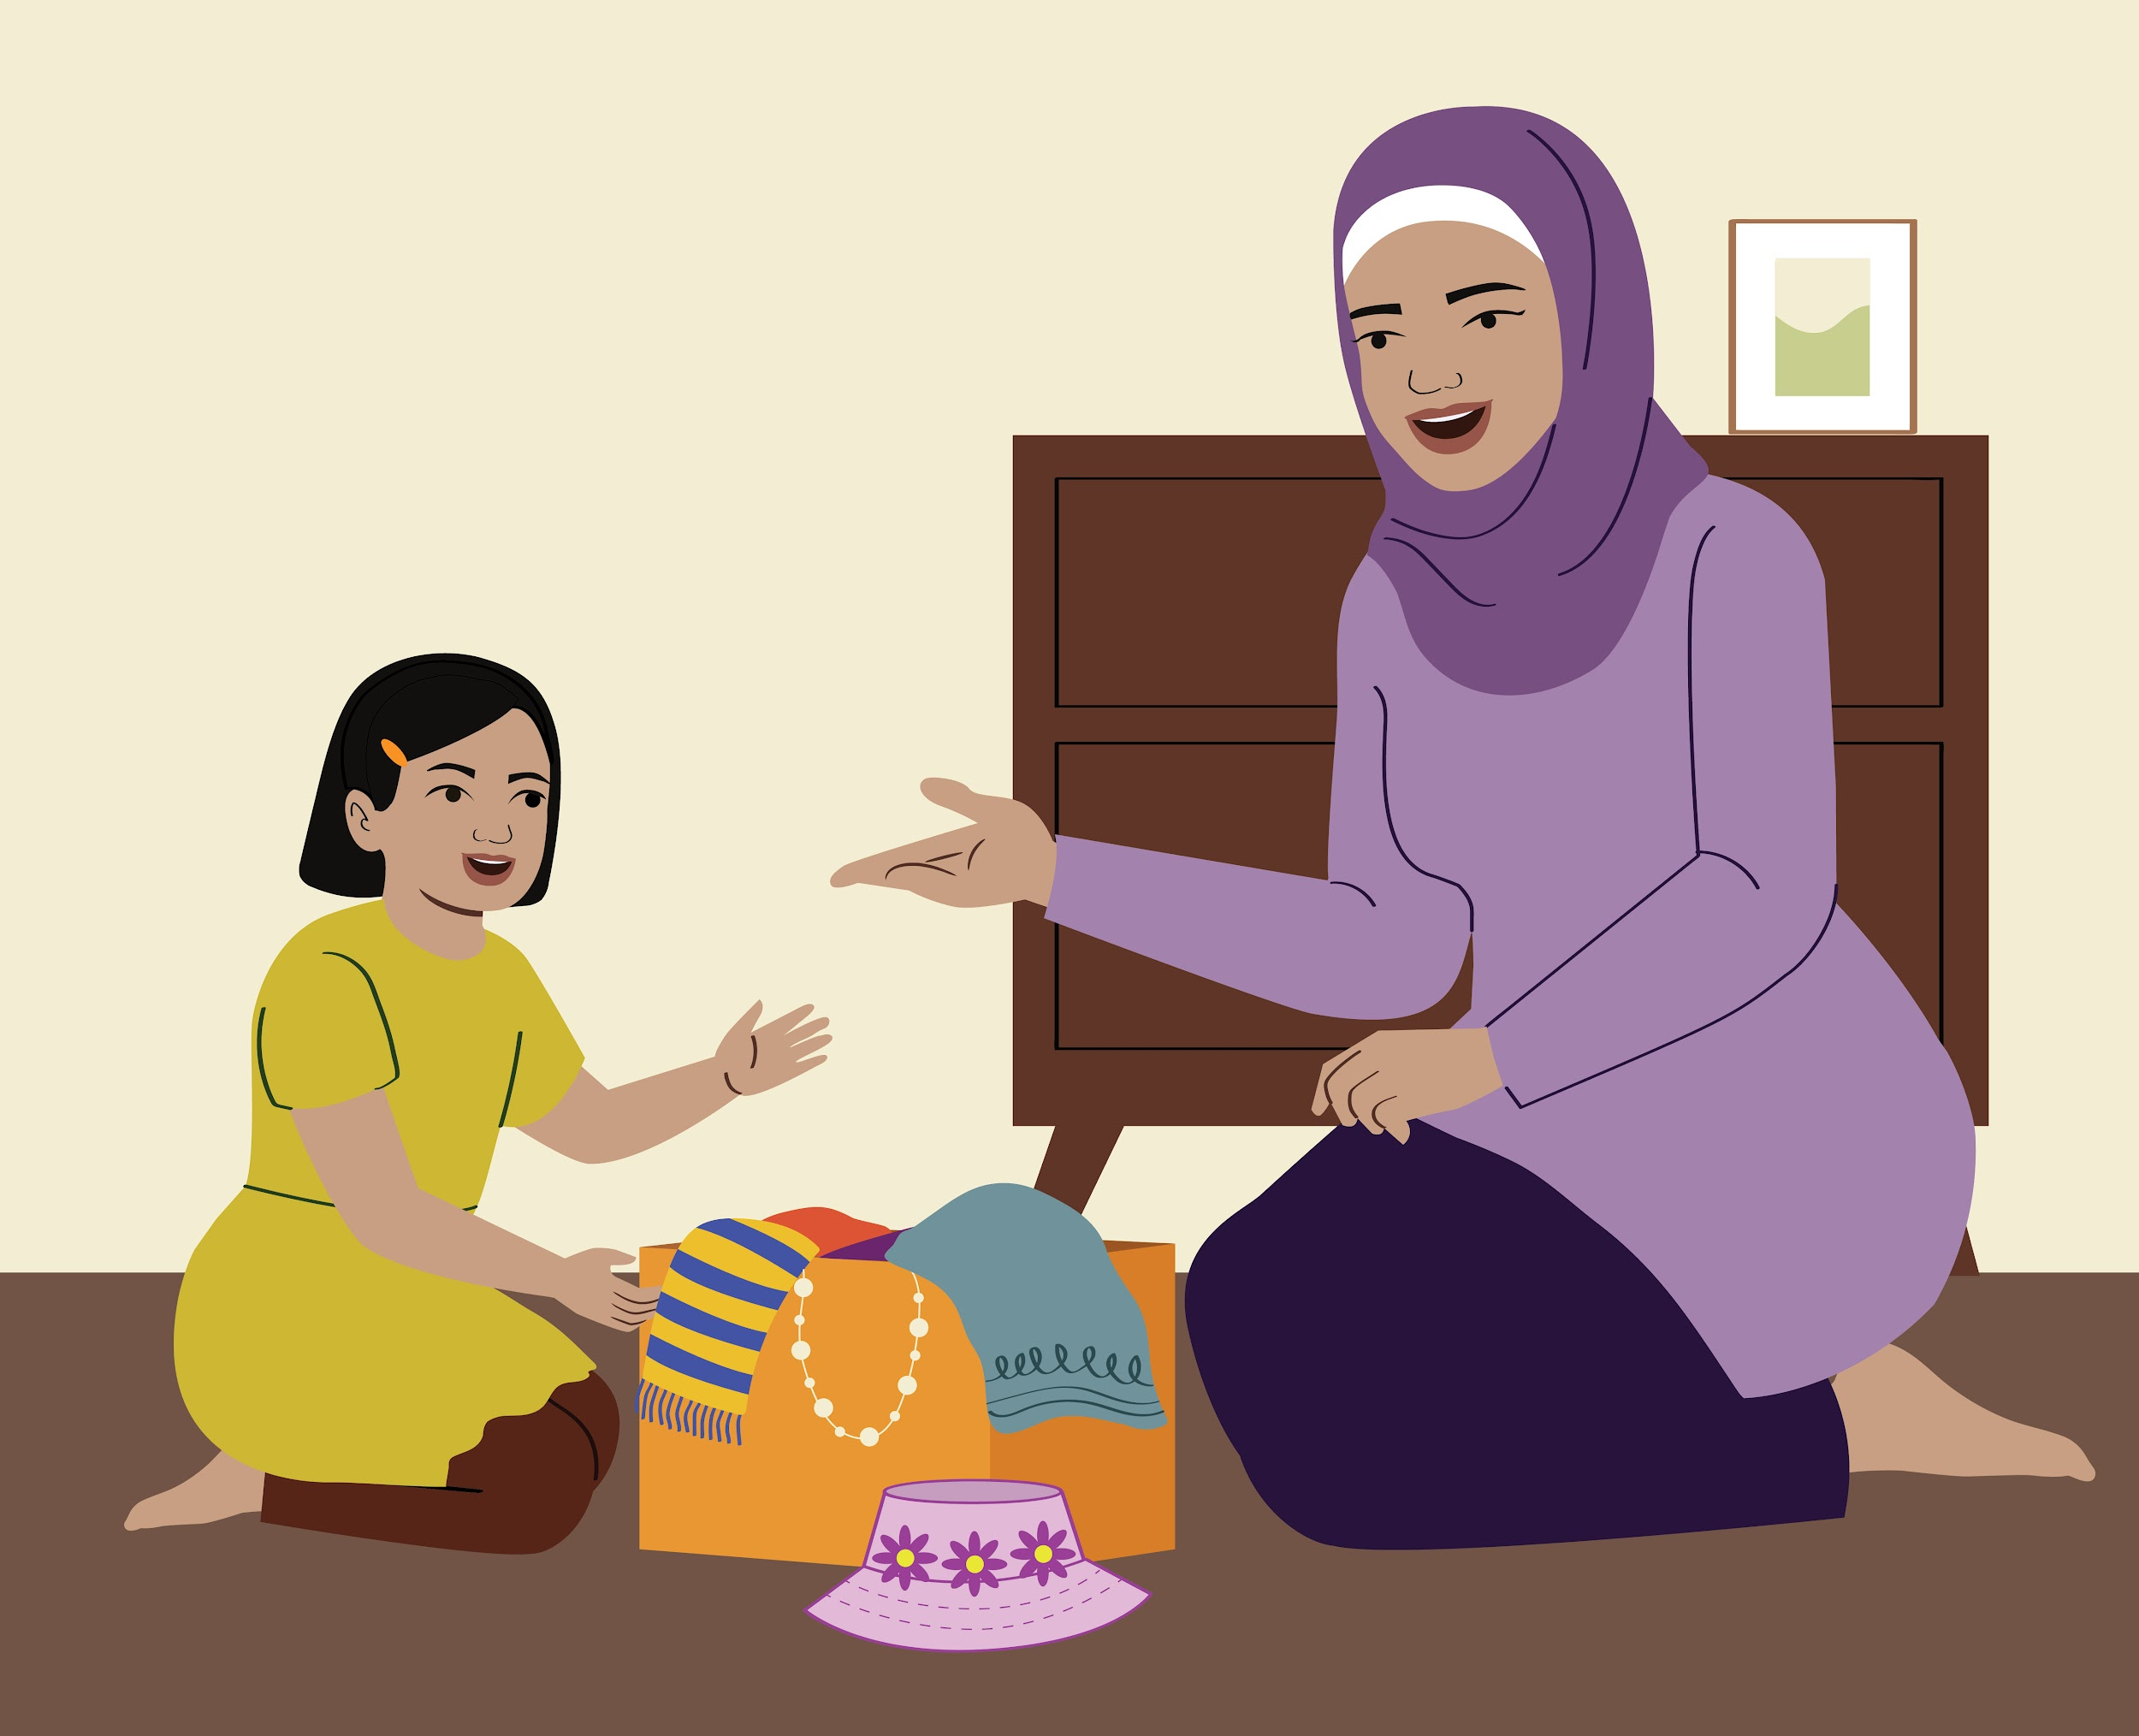
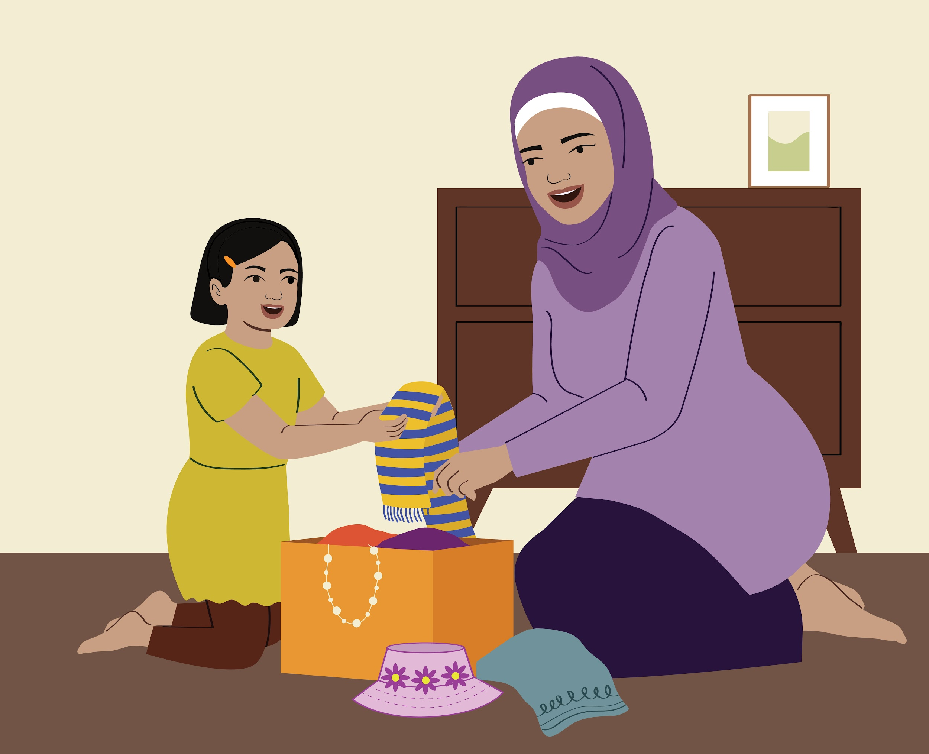
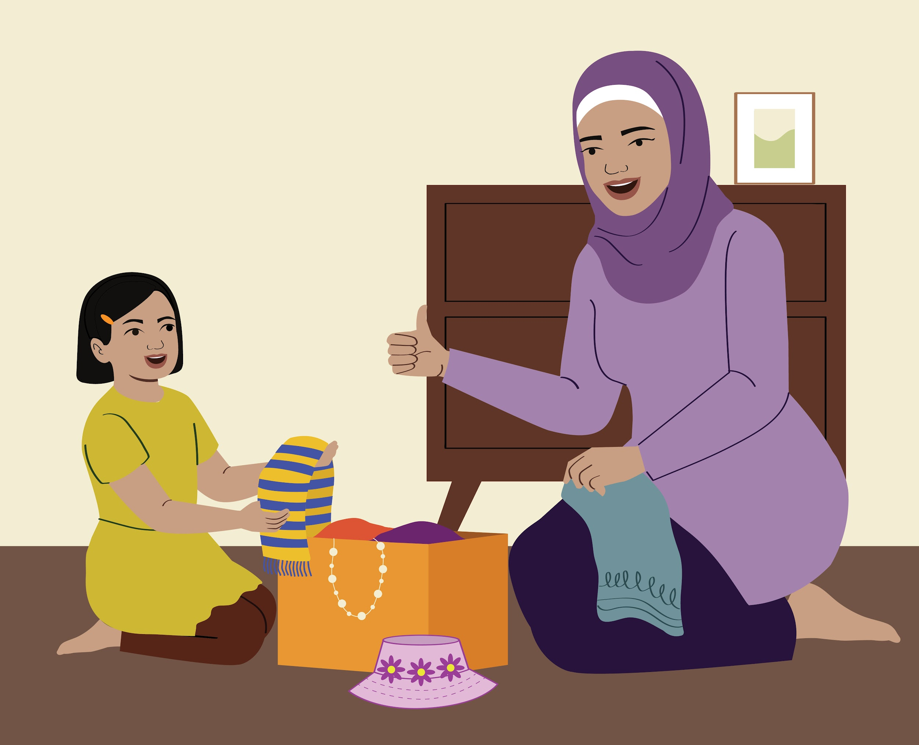
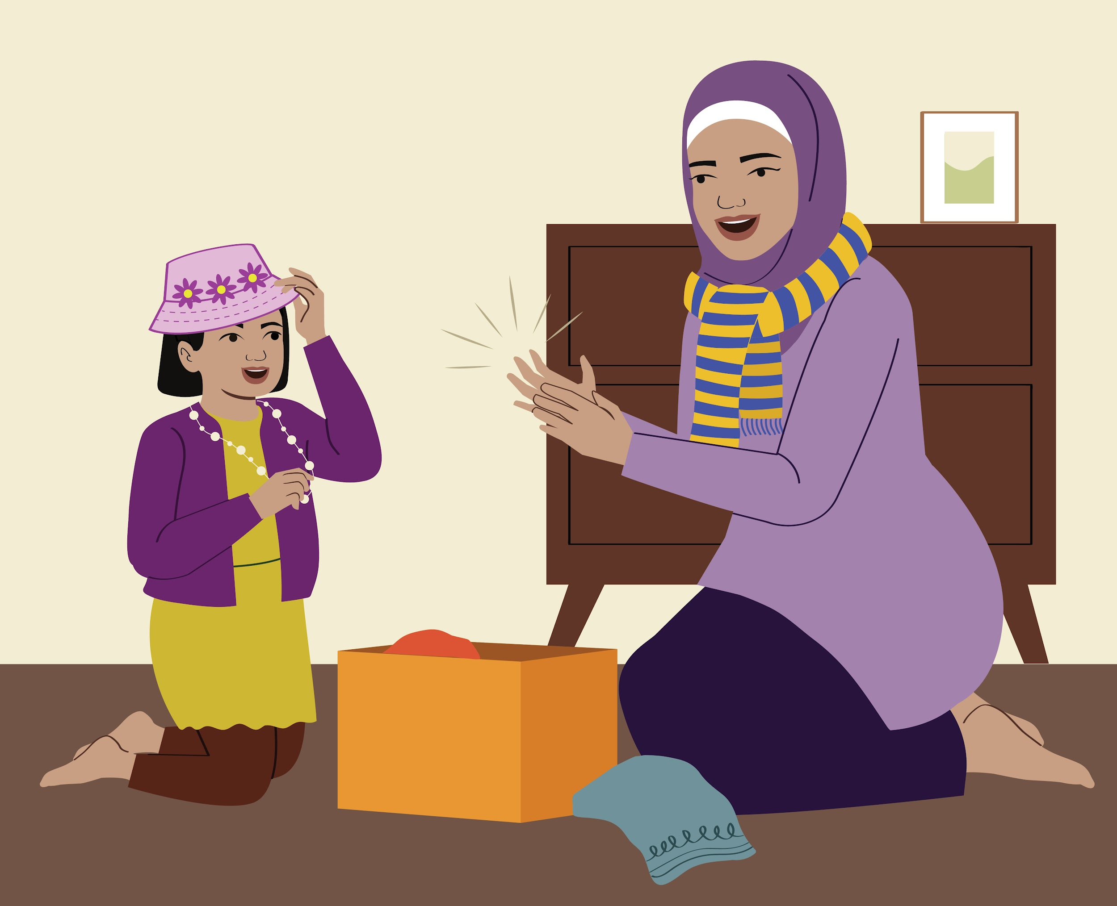
Menghabiskan Masa Satu-satu dengan Anak Saya
Farah: Saya ada 5 minit masa bersemuka dengan awak, Mira. Apakah yang anda mahu lakukan?
Mira: Saya mahu bermain berdandan!
Mira: Ibu, ini untuk kamu.
Farah: Terima kasih, saya sukakannya!
Mira: Pakai Ibu!
Farah: Idea yang bagus, Mira! Saya nampak awak sedang mengeluarkan selendang kuning dengan jalur biru di atasnya.
Farah: Hebatnya awak, Mira untuk berpakaian sendiri!
Notes:
💡Overview
Briefly introduce the main goal of the core lesson to the parents. You can say something like:
“Today’s main goal in ParentText was to learn how we can build positive relationships with our children through One-on-One Time. Let’s look at a story…”
Then move on to the comics.
Guided discussion for One-on-One Time comic:
Help the parents identify the following skills from the comic that they should use during One-on-One Time:
Melutut separas dengan anak anda
Look at your child and notice what s/he is doing
Use your child’s name when you speak to him or her
Accept what your child wants to do as long as it is a safe activity
Follow your child’s lead during One-on-One Time
Use words to describe what your child is doing
Block 1 introduces the parents to how to introduce One-on-One Time to children. Use questions to guide parents to notice how the mother introduces One-on-One Time to Mira by saying to her, “I have 5 minutes to spend One-on-One Time with you, what would you like to do?”
Tanya kepada ibu bapa:
How does the mother introduce One-on-One Time to Mira? What does she say to Mira? How long is One-on-One Time?
(Jawapan yang mungkin diberikan oleh ibu bapa: Dia menyebut nama Mira. She is at the same level as Mira. She is looking at Mira. She asks her what she wants to do. She allows Mira to choose the activity.)
How does Mira know how long is One-on-One Time? Why should the mother tell her how long One-on-One Time is?
(Jawapan yang mungkin diberikan oleh ibu bapa: Ibu memberitahu dia mempunyai masa selama 5 minit untuk diluangkan bersama Mira. Ibunya mungkin ada perkara lain untuk diuruskan).
Blocks 2 to Block 3 also show how mother allows Mira to take the lead. Tanya kepada ibu bapa:
What does the mother do physically to show that she is paying attention to Mira?
(Jawapan yang mungkin diberikan oleh ibu bapa: Dia memandang Mira. She says her name).
How does the mother allow Mira to be the leader in the activity?
(Jawapan yang mungkin diberikan oleh ibu bapa: Dia membenarkan Mira untuk memilih aktiviti. Dia menerima cadangan Mira. Dia memerhatikan perbuatan Mira. She sits back and lets Mira direct what happens in One-on-One Time).
Block 3 also demonstrates how parents can use words to describe what their children are doing. Tanya kepada ibu bapa:
What does the mother say when Mira puts on her dress by herself?
(Possible answer from the parents: She uses words to describe what she sees Mira doing.)
Block 4 (and all of the other blocks) show how children might respond to spending One-on- One Time with their parents. Tanya kepada ibu bapa:
How does Mira feel when spending One-on-One Time with her mother?
(Jawapan yang mungkin diberikan oleh ibu bapa: Mira gembira. She feels loved. She feels important. She feels appreciated. She feels confident. Mira feels close to her mother).

Slide 12
Menghabiskan Masa Satu-satu dengan Anak Saya
Apakah sebahagian daripada
faedah daripada
Satu-satu Masa?
Notes:
Lead participants in a group discussion about the benefits of spending One-on- One Time with their children. Useful questions include:
Why would you want to have a positive relationship with your child?
How would spending One-on-One Time help you develop a positive relationship with your child?
How would your child benefit from the One-on-One Time with you? What would s/he learn?
Tulis idea ibu bapa, dan puji mereka kerana berkongsi.
Berikut ialah beberapa faedah meluangkan masa satu sama satu dengan anak anda:
Kanak-kanak berasa bahawa mereka berharga dan disayangi.
Tunjukkan kepada anak anda bahawa anda berfikir bahawa apa yang mereka lakukan adalah penting.
Membantu kanak-kanak berasa selamat dan selamat.
Membina kemahiran bahasa dan pemerhatian.
Membina kemahiran belajar dan menyelesaikan masalah.
Meningkatkan kepercayaan dan meningkatkan komunikasi dengan anda dan anak anda.
Membantu kanak-kanak mengembangkan dan meneroka dunia.
Tunjukkan kepada anak anda bahawa anda hadir dan fokus pada apa yang dilakukan oleh kanak-kanak itu.
Kanak-kanak menjadi lebih bersedia untuk membantu di sekitar rumah.
Ibu bapa/penjaga rasa kerja keras mereka di rumah lebih dihargai.
Mendengar dengan teliti kanak-kanak dan menghargai idea mereka menggalakkan mereka berfikir sendiri dan memimpin.
Memberi anda peluang untuk belajar banyak tentang minat dan kebolehan anak anda.
Catatan:
Senarai di atas hanyalah cadangan. Tidak mengapa jika mereka tidak mengenal pasti kesemuanya. Mereka juga mungkin memberikan sebab lain tentang sebab meluangkan masa Satu-satu dengan kanak-kanak akan membantu meningkatkan tingkah laku dan perkembangan mereka. Ini sangat menarik!!

Slide 13
Menghabiskan Masa Satu-satu dengan Anak Saya
Apakah aktiviti yang boleh anda lakukan
dengan anak anda
semasa One-on-One Time?
Notes:
Minta ibu bapa memikirkan aktiviti yang boleh mereka lakukan bersama anak mereka. Ini mungkin perkara yang mereka tahu anak mereka suka lakukan.
Benarkan ibu bapa berkongsi secara berpasangan terlebih dahulu. Setiap pasangan harus membuat sekurang-kurangnya 3 aktiviti berbeza yang boleh mereka lakukan bersama anak-anak mereka.
Benarkan ibu bapa bercakap secara berpasangan selama kira-kira satu atau dua minit. Kemudian kongsi dalam kumpulan besar.
Tulis cadangan pada flipchart!
Aktiviti yang mungkin termasuk:
Bermain dengan bola atau anak patung jika kanak-kanak mempunyai satu
Berdandan dengan pakaian yang menyeronokkan atau dalam pakaian dewasa
Sembunyi dan cari – di luar
Permainan membeli-belah di dalam rumah
Teka-teki jigsaw
Menyanyi lagu bersama
Bercerita
Menggalakkan kanak-kanak bercerita
Mencuci pakaian bersama-sama

Slide 14
Menghabiskan Masa Satu-satu dengan Anak Saya
Jom
Berlatih!
Notes:
HARI, BERMAIN dan MENGINAP
Ini adalah latihan kumpulan pertama apabila ibu bapa mempraktikkan perkara yang akan diminta mereka lakukan semasa Aktiviti Rumah.
Amalan Kumpulan membolehkan ibu bapa mencuba aktiviti rumah mereka dalam persekitaran selamat kumpulan. Ibu bapa/penjaga juga mempunyai peluang untuk bertindak sebagai "ibu bapa" dan "anak-anak."
Menjadi anak dalam amalan membantu ibu bapa melihat dunia melalui mata anak mereka.
🔍Kebolehcapaian Penonjolan
Jika mana-mana ibu bapa mempunyai anak kurang upaya, pastikan amalan kumpulan termasuk kanak-kanak kurang upaya.
✏️Arahan
Format untuk mengetuai latihan kumpulan:
pengenalan
Perkenalkan bahawa ibu bapa kini akan berlatih membenarkan anak-anak mereka memimpin dan mengatakan perkara yang mereka lihat semasa Satu-satu-Satu Masa.
Jelaskan bahawa berlatih sekarang akan memudahkan untuk melakukan aktiviti di rumah, terutamanya kerana Membiarkan Anak Anda Memimpin dan Berkata Apa yang Anda Lihat adalah kemahiran baharu.
Jelaskan bahawa setiap orang akan mendapat peluang untuk mempraktikkan kemahiran baharu sebelum menggunakannya di rumah.
Latihan Kumpulan
Pilih seorang peserta untuk menjadi "Ibu bapa" dan seorang lagi untuk menjadi "Anak".
Be specific about the age of the Child. Ask the Child to be well behaved during the role-play.
The Parent should introduce One-on-One Time to his/her child by saying the following words:
“I have 5 minutes to spend One-on-One Time with you, what would you like to do?”
Child gives a simple suggestion: “Let’s play with my toy.”
Parent practices using words to describe what the Child is doing while following the Child’s lead.
Stay physically close to the Parent to give support if necessary. You may need to whisper words that the Parent can use to describe what the child is doing.
The Parent may need extra support in allowing the Child to be the leader in the activity. Be like a guardian angel!
Allow the practice to happen for about 1 minute.
Ask the parents who practised about what the experience felt like both as a Child and as a Parent.
Praise the Parent/Child enthusiastically for being the first to do a Practice!
Practice in Pairs
Divide parents into pairs and ask them to practise letting the child take the lead during One-on-One Time.
Each person should practise both the role of the parent and of the child. Remind the children to behave well!
Both facilitators should move around the room helping parents out.
Tell parents to switch roles after about one minute each. Bring the group back together for a discussion.
Ask for feedback from each pair in a group discussion on how the practice went.

Slide 15
Menghabiskan Masa Satu-satu dengan Anak Saya
HARI
MAIN
KEKAL
Sediakan masa tertentu untuk meluangkan Masa Satu dengan Satu dengan anak anda setiap hari.
Matikan televisyen dan letakkan telefon pintar.
Pilih masa apabila anda tidak mungkin diganggu.
Pilih masa apabila anak anda tidak mempunyai perkara lain yang mereka mahu lakukan.
Cuba lakukan sesuatu yang berbeza daripada menonton TV atau bermain dengan tablet/telefon.
Kadangkala, ia mungkin cukup untuk menonton program TV kegemaran anak anda bersamanya.
S/dia mungkin berasa selesa melakukan aktiviti lain mengikut masa.
Berikan anak anda semua perhatian anda.
Beri arahan atau petunjuk seminimum mungkin.
Dengar apa yang anak anda katakan dan tonton mereka.
Renung kembali apa yang anak anda katakan kepada anda.
Buat komen yang positif sahaja dan elakkan komen yang kritis.
Notes:
✏️Arahan
Review the following tips for On-on-One Time with your child with the parents:
DAY: Set aside a specific time to spend One-on-One Time with your child each day.
Choose a time when you are unlikely to be interrupted and when your child does not have something else that they want to do, like watching TV or playing with smartphones. Switch off the television and put away smartphones.
Tell your child that you would like to watch them play and that they can choose what to do. Your child might think this is weird at first but gradually will come to enjoy having this dedicated time with you!
PLAY: Try to do something different than watching TV or playing with a tablet/phone.
This is a lot more useful and enjoyable for your child than just sitting together in front of the television or playing with a smartphone. Sometimes, it may be just enough to watch your child’s favourite TV programme with him/her. S/he may feel comfortable doing other activities with time.
STAY:
Give your child all your attention.
Make sure that you will not be distracted by other children or other responsibilities so that you can give all of your attention to your child.
Beri arahan atau petunjuk seminimum mungkin.
When you are spending One-on-One Time with your child, s/he or she should lead the activity.
Listen to what your child is saying and watch them.
Listening to your child is more important than talking to them at this time. If your child asks a question, you can answer, but do not let them put you in a position of telling them what to do. Put the choice back to the child: “That is an interesting question, what do you think?”
Reflect back what your child says to you.
Repeat back what your child says when s/he speaks to you. You can use different words to show that you are really listening to your child. E.g., Child, “This math problem is really hard.” Parent, “Yeah, I see that you are finding it difficult.”
Make only positive comments and avoid critical comments.
Remember this is your child's activity. Can you think how you have felt recently when someone has been critical of you? There is no right or wrong during One-on-One Time. Your job is to show an interest and say something nice.

Slide 16
Menghabiskan Masa Satu-satu dengan Anak Saya
Aktiviti Rumah
Luangkan sekurang-kurangnya 5 hingga 15 minit Masa Satu dengan Satu dengan anak anda setiap hari
Di manakah anda akan menghabiskan Masa Satu-satu dengan anak anda?
Bilakah anda akan meluangkan Masa Satu-satu dengan anak anda?
Apakah jenis aktiviti yang boleh anda lakukan semasa One-on-One Time bersama anak anda?
Notes:
The Home Activity for the module is to to spend at least 5 to 15 minutes of One-on-One
Masa dengan anak anda setiap hari. Pastikan setiap ibu bapa telah mengenal pasti yang tertentu
matlamat untuk dirinya sendiri untuk Satu-satu Masa. Pastikan mereka pulang dengan mengetahui
berikut:
Di manakah mereka akan menghabiskan Satu-satu-Satu Masa dengan anak mereka?
Bilakah mereka akan menghabiskan Satu-satu-Satu Masa dengan anak mereka?
Apakah jenis aktiviti yang boleh mereka lakukan semasa One-on-One Time bersama anak mereka?
Tulis setiap aktiviti rumah ibu bapa pada sekeping kertas besar.

Slide 17
Penutup
Renungan
Do you have any questions about:
Using ParentText
Participating in the WhatsApp Support Groups
Spending One-on-One Time with your child
Home Activity
Notes:
💡Ikhtisar
Renungkan bersama ibu bapa tentang mana-mana bidang khusus Program Naungan Kasih yang memerlukan sokongan.
Galakkan ibu bapa dengan menggunakan soalan terbuka, seperti, "Adakah terdapat perkara khusus tentang menggunakan bot sembang ParentText yang anda ingin ketahui lebih lanjut?" atau "Apakah pendapat awal anda tentang menyertai Kumpulan Sokongan WhatsApp?"
Untuk menjawab soalan ibu bapa, berikan maklumat yang jelas dan padat. Berikan panduan langkah demi langkah jika perlu.
✏️Arahan
Tanya ibu bapa jika mereka mempunyai sebarang soalan tentang:
Menggunakan ParentText Chatbot
Menyertai Kumpulan Sokongan WhatsApp. Ingatkan peserta bahawa anda akan berkongsi gesaan untuk perbincangan kemudian dalam minggu ini.
Menghabiskan Masa Satu-satu dengan anak mereka
Aktiviti Rumah

Slide 18


Closing
You are here!
Selected your first Goal & Completed your first skill
Identifying Next Goal in ParentText
Bersikap Baik terhadap Diri Sendiri
Memberi Pujian
Bercakap tentang perasaan
Parenting Values and Spirituality
It’s time to pick a new parenting goal!
Which goal would you like to work on next?
Notes:
Terangkan kepada ibu bapa bahawa mereka memilih matlamat pertama mereka, Perbaiki Hubungan Saya dengan Anak Saya, dan menyelesaikan kemahiran pertama, Menghabiskan Masa Satu-satu dengan Anak Saya.
Pada hari-hari yang akan datang, ParentText akan membimbing mereka melalui baki kemahiran dalam matlamat ini. Setelah semua 5 kemahiran dicapai, ParentText kemudiannya akan menggesa mereka untuk memilih matlamat keibubapaan mereka yang seterusnya.
Minta ibu bapa berfikir tentang matlamat mana yang mereka ingin amalkan seterusnya dalam Naungan Kasih
Yakinkan peserta bahawa mungkin mengambil sedikit masa untuk mereka merealisasikan matlamat mereka. Galakkan mereka untuk terus berinteraksi dengan chatbot ParentText, menyertai Kumpulan Sokongan WhatsApp, dan melakukan aktiviti di rumah!

Slide 19



Thank you Any Questions?
Notes:
Tutup dengan aktiviti selamat tinggal. Benarkan peserta memutuskan cara mereka ingin menamatkan sesi. Ini mungkin doa atau tepukan kumpulan.
✏️Arahan
Ingatkan peserta untuk:
Selesaikan aktiviti rumah mereka.
Cari modul ParentText seterusnya.
Berkongsi pengalaman dan cabaran mereka di Kumpulan Sokongan WhatsApp.
Terima kasih kepada peserta atas komitmen yang telah mereka buat antara satu sama lain dengan datang ke kumpulan!

Slide 20
Naungan Kasih Hybrid Parenting Programme Parent Reflection and Celebration
Name of the Facilitators
Month Year
Notes:
Membuka slaid

Slide 21
Session Overview
Structure of the Workshop
Welcome
Collaborative Art Activity
Keep the momentum going
Awareness Activity
Closing
Notes:
Mengalu-alukan setiap ibu bapa dengan mesra dan bersemangat apabila mereka tiba di sesi itu.
Apabila anda memulakan sesi, puji kumpulan yang datang ke sesi dan tahniah kerana berjaya ke sesi kumpulan terakhir untuk Naungan Kasih!
Kongsi agenda untuk sesi penutup - sesi akan dimulakan dengan aktiviti seni kolaboratif, diikuti dengan cerita dan perbincangan untuk mengekalkan momentum. Pada akhir sesi, kami akan melakukan aktiviti kesedaran singkat dan menerima sijil kami.

Slide 22
Welcome
Let’s
Berhenti Seketika
Notes:
💡Ikhtisar
Ambil Jeda bersama peserta. Anda boleh menjadikannya ringkas (kira-kira seminit).
Gunakan teks di bawah sebagai panduan untuk memimpin ibu bapa dalam Mengambil Jeda.
Anda perlu berhenti seketika selama kira-kira 5 saat pada setiap [Berhenti Seketika] dalam teks. Ia akan menjadi lebih bermakna jika anda Ambil Jeda pada masa yang sama.
✏️Arahan
Langkah 1: Persediaan
Cari posisi duduk yang selesa, kaki anda rata di atas lantai, tangan anda berehat di pangkuan anda. [Pause]
Tutup mata anda jika anda berasa selesa. [Pause]
Langkah 2: Menjadi Sedar
Ask yourself, “What is my experience at this moment?” [Pause]
Notice what thoughts you are experiencing. Notice if they are negative or positive. [Pause]
Notice how you feel emotionally. Notice if your feelings are pleasant or unpleasant. [Pause]
Notice how your body feels. Notice any discomfort or tension. [Pause]
Step 3: Gathering Attention
Bring your focus to your breath. [Pause]
You may want to place one hand on your stomach and feel it rise and fall with each breath. [Pause]
Follow your breath all the way in, how it pauses, and how it exhales out. [Pause]
If you notice that you have started to think about something, this is completely natural. [Pause]
If you notice that you are feeling very stressed, you may want to reassure yourself by saying “It’s okay. Whatever it is, I am okay.” [Pause]
Then bring your awareness back to the feeling of your breath. [Pause]
Keep your focus on your breath for a few moments. [Pause]
Step 4: Expanding Awareness
Allow your focus to expand to the whole body. [Pause]
Allow your focus to expand to the sounds in the room. [Pause]
Step 5: Reflecting
Taking a moment to reflect whether you feel any different from before Taking a Pause.
Apabila anda sudah bersedia buka mata anda semula. [Pause]

Slide 23
Art Activity
Let’s spend a few minutes reflecting on your
ParentText Journey…
Notes:
First take the participants through the entire programme as a review to help parents remember key moments and experiences that they may have had:
Ask parents to close their eyes and sit in a comfortable position.
Ask them to recall what their lives and children were like before the programme began.
Guide parents through each goal of ParentText:
Improving My Relationship with My Child: We started with focusing on improving our relationship with our children by spending one-on-one time, giving praise, talking about our feelings and values.
Prepare My Child for Success in School: In this goal, we prepared our children for success in school by supporting them in reading and Math.
Understand Child Development: Next, we learnt how to support our children’s healthy growth and development through play and learning from experiences.
Give My Child Structure: We also learnt how to give our children structure by creating routines and rules.
Supporting Positive Child Behaviour: Now, we also have skills to manage our children’s misbehaviours by redirecting them, ignoring demanding behaviour, and managing consequences.
Keep My Child Safe and Healthy: We focused on safe touch, community safety, responding to risks, and being safe online.
Have a Healthy Relationship with My Child: We built healthy relationships with our spouses by focusing on respect, responsibilities and conflict resolution.
Build a Family Budget: Lastly, we built a family budget by understanding our needs and wants, and making a monthly saving plan.
Ask parents to think about their experiences during the sessions and when they were practising the skills at home.
Remind the parents that it is okay if they have not finished all the goals yet.
Ask them to think about how they have changed, how their children and their children’s behaviours have changed, and how their families have changed.
Peserta juga harus dijemput untuk berfikir tentang apa yang mereka fikir berkesan semasa program, dan bagaimana program ini telah memberi kesan kepada kehidupan dan rumah mereka.

Slide 24
Art Activity
Pick up paper and crayons, and draw pictures related to the questions:
What was your relationship with your child like before the programme?
How has the relationship changed? How have you changed? Your child? Your family?
What was the most important/significant thing that you learned? Why was this significant?
Notes:
Aktiviti Seni (⏱️15 min)
Selepas refleksi, edarkan kertas dan krayon untuk Aktiviti Seni.
Minta peserta melukis gambar yang berkaitan dengan beberapa soalan berikut:
Bagaimanakah hubungan mereka dengan anak mereka sebelum program ini?
Bagaimanakah hubungan itu berubah? Bagaimana anda berubah? Anak anda? Keluarga kamu?
Apakah perkara paling penting/penting yang anda pelajari? Mengapa ini penting?

Slide 25
Art Activity
Share your drawings
Notes:
Perkongsian (⏱️30 min)
Minta peserta berkongsi lukisan mereka dalam kumpulan yang lebih besar.
Selepas setiap peserta berkongsi, dia meletakkan gambarnya di tengah-tengah bulatan untuk menunjukkan visi komunal keibubapaan positif.
⭐Nota
Benarkan setiap peserta berkongsi tetapi cuba pastikan perkongsian ringkas (1-2 minit setiap satu). Anda boleh melukis gambar dan berkongsi juga!

Slide 26
Keep the momentum going
The Stone Soup
Notes:
💡Ikhtisar
Pada ketika ini dalam sesi, tumpuan beralih ke masa hadapan. Pengakhiran program boleh menjadi masa yang sangat emosional untuk ibu bapa.
Ramai yang mungkin berasa bimbang tentang bab seterusnya dalam hidup mereka. Adalah penting untuk menyediakan ibu bapa dengan sedikit sokongan dan galakan.
Aktiviti seterusnya membantu ibu bapa mengenal pasti cara untuk terus menyokong antara satu sama lain.
"Stone Soup" ialah cerita tentang pembinaan komuniti yang dikongsi dengan ibu bapa untuk membantu mereka menguasai kemahiran, pengetahuan dan kebijaksanaan mereka sendiri.
✏️Arahan
Bacalah kisah berikut:
Sup Batu - (kisah tradisional seperti yang dikisahkan oleh Jamie McLaren Lachman)
Pernah ada sebuah kampung yang indah. Penduduk kampung ini sentiasa gembira kerana tidak memerlukan apa-apa. Mereka mempunyai ternakan, buah-buahan, dan sayur-sayuran, kerana mereka adalah sebuah kampung yang sangat subur. Mereka tidak pernah tahu penderitaan.
Walau bagaimanapun, selepas beberapa lama berlaku kemarau. Tiada lagi hujan dan ternakan mereka mati. Zaman menjadi sukar kerana sekarang ada kelaparan di kampung. Orang ramai berhenti bercakap antara satu sama lain kerana masing-masing menumpukan perhatian kepada masalah mereka sendiri.
Pada suatu hari seorang wanita tua datang ke kampung ini dengan membawa periuk hitam besar di atas kepalanya dan beg kecil berwarna coklat. Apabila dia tiba di tengah-tengah kampung, dia meletakkan periuk hitam besar itu di atas tanah dan duduk di sebelahnya untuk berehat. Tiada siapa yang melihat wanita ini, kecuali seorang budak kecil yang keluar bermain pada hari itu.
Apabila budak lelaki itu melihat wanita tua ini, dia bertanya kepadanya "Nenek, apa yang kamu lakukan dengan periuk hitam besar itu?"
"Saya akan membuat Sup Batu!" jawab perempuan tua itu. Ini membuatkan budak itu keliru. Siapa pernah dengar tentang sup Batu?
Kerana dia seorang budak yang ingin tahu dan sentiasa penuh dengan soalan, dia bertanya, "Boleh saya tolong nenek?"
Wanita tua itu sangat gembira apabila dia meminta pertolongan. "Sudah tentu boleh! Pergi ambil air dan kutip kayu, anakku," katanya.
Jadi budak itu memungut kayu di hutan berhampiran. Semasa wanita tua itu sedang sibuk membuat api, dia turun ke sungai untuk mengambil air.
Pada masa budak lelaki itu kembali dengan air, wanita tua itu mempunyai api yang besar dan hangat. Dia meletakkan periuk hitam besar di atas api dan menuang air. Dia kemudian membuka beg coklat kecilnya dan mengeluarkan batu putih bulat berkilat. She placed it in the big black pot and began to stir, humming an old cooking song.
Soon, the water began to boil. The old woman licked her lips and said to the boy, “Mmmmm...this is going to be a delicious pot of Stone Soup.”
It wasn’t long when the others began to notice the fire burning in the middle of the village. One by one, they left their homes to see what was happening.
"What is going on here?" asked one man. The boy answered, "She is cooking Stone Soup!"
Those who were there exchanged looks as if they had never heard of such a thing. Stone Soup?
The news spread fast and throughout the village. All the villagers left their homes to see this crazy old woman and her Stone Soup with their own eyes. As the people were arriving, the old woman continued to stir the pot while humming.
When she noticed that that there were many people gathered, she stopped stirring and tasted the watery soup. "Mmmmmmm... This is going to be the most delicious soup. It is just missing something. If only there were some onions...”
One woman had a few old onions that she had been saving. They were small and wrinkly but still good to eat. “I have some onions,” she offered. She fetched them from her home, chopped them up, and added them to the big black bubbling pot.
After a little while longer, the old woman tasted the soup again. “Yes, this soup is going to be so good. But it is missing something.... If only there were some more....”
“Vegetables!” said a voice from the crowd, “It needs more vegetables. I have some spinach. It’s not much but you can use it.” Another person brought a couple of old potatoes. Someone else had a cabbage. Another garlic. Carrots. A pumpkin. Salt. An old scrawny chicken. Some chilis. Spices.
[At this point, the storyteller can ask people for suggestions as to what to put in the soup]
The smell of the soup filled the village. It reminded people of the old days. They began to talk to each other, exchanging stories and news, even jokes. Laughter was heard again for the first time in many years.
At last, the old woman stopped stirring. She tasted the soup and declared with a twinkle in her eye, “This Stone Soup is nearly ready. And so much to eat. I wonder if you will help me finish it please.”
Everyone went back to his or her homes and brought bowls and spoons. Even though there were so many people, there was just enough for each person. They ate the soup until they were all full. And it was the most delicious Stone Soup they had ever tasted.
Setelah selesai, penduduk kampung membawa keluar gendang dan alat muzik lain dan mula menyanyikan lagu dan menari. Mereka menyanyi dan menari sehingga senja. Kemudian, penduduk kampung mengucapkan terima kasih kepada wanita itu dan pulang ke rumah masing-masing sambil berbual sesama sendiri. Sekali lagi kedengaran bunyi tawa dan nyanyian di udara petang itu.
Ketika bintang petang mula bersinar, wanita tua itu ditinggalkan sendirian di tengah kampung. Dia mengumpulkan batu putih di dalam beg coklat kecilnya dan meletakkan periuk hitam besarnya di atas kepalanya. Tanpa kata-kata perpisahan, dia perlahan-lahan mula menyusuri jalan berangin yang menghala ke luar kampung.
Sebelum dia boleh pergi, budak lelaki itu melihatnya dan berlari ke arahnya. "Kenapa awak pergi, nenek?" dia tanya. "Kerja saya di sini sudah selesai," jawab wanita tua itu. "Tetapi kami memerlukan seseorang seperti kamu untuk membantu kami," kata budak itu.
Dia mencapai beg coklat kecilnya dan menghulurkan batu putih kepada budak lelaki itu. "Anda mempunyai semua bahan yang anda perlukan untuk membuat Sup Batu." Kemudian dia perlahan-lahan menyusuri jalan. Budak lelaki itu memerhati dan melambai sehingga dia tidak dapat melihatnya lagi.
Orang kampung tidak pernah melihat wanita itu lagi. Tetapi kehidupan di kampung terus berkembang maju - dalam masa yang terbaik dan masa yang paling teruk mereka tidak pernah kehilangan hubungan antara satu sama lain lagi kerana mereka terus membuat Sup Batu yang paling lazat.
Tamat.

Slide 27
Keep the momentum going
Discussion
What are some of the things that we can do to continue supporting each other as parents?
How can we continue to support our children’s development and our lives after the programme?
Notes:
Pimpin perbincangan untuk membantu ibu bapa mengenal pasti cara tertentu yang boleh mereka terus menyokong perkembangan anak-anak mereka.
Soalan berguna untuk membantu perbincangan segera mungkin termasuk:
Apakah beberapa bahan yang kita ada dalam komuniti kita untuk terus menyokong kita sebagai ibu bapa?
Dalam cara apakah kita boleh terus menyokong perkembangan anak-anak kita dan kehidupan kita selepas program ini?
📱Untuk kumpulan Sokongan WhatsApp yang diterajui ibu bapa, adalah penting untuk mengenal pasti perkara berikut:
Dua moderator kumpulan rakan sebaya untuk mengetuai Kumpulan Sokongan WhatsApp
Moderator menerima garis panduan untuk memimpin kumpulan.
Anda telah membuat panggilan bimbingan dengan kedua-dua moderator untuk menjawab sebarang soalan.
Masa dan hari yang paling sesuai untuk semua orang untuk melakukan sembang mingguan.
Memperkukuh peraturan asas untuk Kumpulan Sokongan WhatsApp.
👥Untuk kumpulan sokongan rakan sebaya yang diketuai oleh ibu bapa, adalah penting untuk mengenal pasti perkara berikut:
Orang (atau orang) yang bertanggungjawab untuk mengatur kumpulan sokongan
Tempat di mana ibu bapa boleh bertemu dan jika bantuan boleh diberikan daripada organisasi
Masa dan hari yang paling sesuai untuk semua orang
Adakah fasilitator boleh berjumpa mereka dari semasa ke semasa
Petua untuk Meneruskan Sokongan untuk Kumpulan Sokongan Secara Sendiri atau Rakan Sebaya Dalam Talian:
Teruskan berlatih semua kemahiran yang anda pelajari dalam ParentText.
Mungkin ada ibu bapa lain yang pernah membuat program Naungan Kasih di kawasan kejiranan anda. Mulakan Kumpulan Sokongan Naungan Kasih anda sendiri!
Ketahui perkhidmatan dan sokongan yang boleh anda perolehi dalam komuniti anda.
Mengulangi peraturan asas untuk memastikan persekitaran yang positif untuk semua ibu bapa.
Tegaskan sekali lagi, dalam situasi yang melibatkan kebimbangan penting mengenai perlindungan atau kerahsiaan, ibu bapa akan mengeluarkan ahli kumpulan itu daripada kumpulan serta-merta.
Tentukan topik, kawasan atau isu yang anda ingin terokai dan tangani semasa sesi kami yang akan datang.

Slide 28
Awareness Activity
Connect with a sense of loving-kindness
Notes:
💡Overview
Pada penghujung sesi, ibu bapa mempelajari satu aktiviti pengurangan tekanan yang terakhir - senaman Loving Kindness.
Aktiviti ini membantu peserta berhubung dengan rasa kasih sayang terhadap diri dan keluarga mereka.
Ia membawa penutup kepada aktiviti kemuncak sambil menghubungkan semula peserta kepada rasa kesejahteraan dan ketenangan selepas semua keterujaan dan jangkaan untuk penutupan.
Gunakan teks di bawah sebagai panduan untuk memimpin aktiviti.
✏️Arahan (Slaid 28)
Sama seperti Mengambil Jeda, anda boleh menjeda selama kira-kira 5 saat pada setiap [Pause] dalam teks. Semasa berhenti, ia mungkin membantu jika anda mengikut arahan anda sendiri.
Langkah 1: Persediaan
Kadang-kadang apabila kita mengalami tekanan, berasa keseorangan, atau hanya memerlukan sokongan, adalah berguna untuk menghantar pemikiran tentang kebaikan kasih sayang kepada diri kita sendiri.
This exercise helps us to become more grounded and present – which increases well being and balance - helping us to manage stress, illness and difficulty. [Pause]
Find a comfortable sitting position, your feet flat on the floor, your hands resting in your lap. [Pause]
Close your eyes if you feel comfortable. [Pause]
Langkah 2: Menjadi Sedar
Ask yourself, “What is my experience at this moment?” [Pause]
Notice what thoughts you are experiencing. Notice if they are negative or positive. [Pause]
Notice how you feel emotionally. Notice if your feelings are pleasant or unpleasant. [Pause]
Notice how your body feels. Notice any discomfort or tension. [Pause]
Step 3: Opening to Loving Kindness
Connect to your heart in a kind and gentle way. You may want to place one hand on your heart or chest. [Pause]
You can then say the following words silently to yourself [Pause]
Semoga saya tenteram. [Pause]
Semoga saya selamat. [Pause]
Semoga saya sihat. [Pause]
Semoga saya gembira. [Pause]
Semoga saya rasa disayangi. [Pause]
Repeat slowly once or twice taking your time between each phrase.
If you feel comfortable, you can also send thoughts of loving-kindness to your child, your partner, your family, and anyone else who is close to you in your life. [Pause]
May you be peaceful. [Pause]
May you be safe. [Pause]
May you be healthy. [Pause]
May you be happy. [Pause] May you feel loved. [Pause]
Repeat slowly once or twice taking your time between each phrase.
Step 4: Expanding Awareness
Allow your focus to expand to the whole body. [Pause]
Allow your focus to expand to the sounds in the room. [Pause]
Apabila anda sudah bersedia buka mata anda semula. [Pause]
Step 5: Reflecting
Ambil masa sebentar untuk refleksi pengalaman anda.
Apabila anda sudah bersedia buka mata anda semula. [Pause]
Remember that you can do this activity at any time whenever you feel like you need extra support.

Slide 29

Closing
Certificate Distribution
Closing Remarks
Notes:
Certificates
Mengedarkan sijil tamat kepada ibu bapa pada akhir sesi. Ini adalah satu pengiktirafan mudah atas pencapaian mereka dalam menamatkan program.

Slide 30
Terima kasih!
Notes:
selamat tinggal
Terima kasih dan puji ibu bapa atas komitmen mereka untuk menyayangi dan mengasuh anak-anak mereka!

